Slide 1
Производственное предприятие
Производство брикетированного биоугля

Slide 2
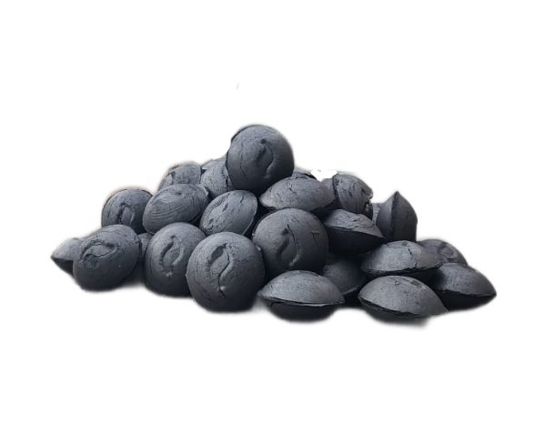
О КОМПАНИИ
Предприятие планирует производство брикетированного биоугля преимущественно для приготовления пищи.
Целевые клиенты производства:
- Рестораны, кафе;
- Розничные магазины;
Оптовые поставщики;
Промышленные предприятия.

Slide 3
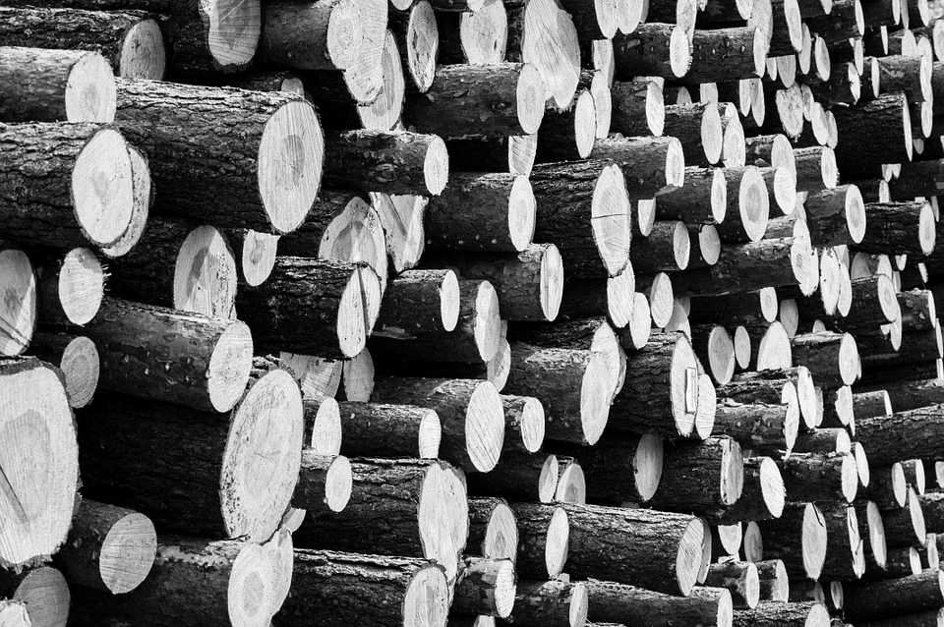
Сырье для производства:
- Неликвидная древесина;
- Опил;
Другие органические материалы;

Slide 4
Динамика рынка

Slide 5
ПЛАН ПРОИЗВОДСТВА

Slide 6
ПЛАН ПРОДАЖ
Планируемые объемы
продаж всей продукции
в рублях
Операционные доходы за 5 лет составят:
> 640 Млн.₽

Slide 7
ПЕРВОНАЧАЛЬНЫЕ ИНВЕСТИЦИИ
Первоначальные инвестиции | Сумма, руб.
Рубительная машина БРМ 1013-01 | 3 500 000
Сушилка барабанная | 3 933 640
Установка карбонизации | 11 892 400
Линия брикетирования | 3 293 280
Сушилка конвейерная | 2 652 920
Линия фасовки | 4 200 000
Монтаж производственного оборудования и пуско-наладочные работы. Доставка оборудования. | 6 000 000
Общая сумма инвестиций | 35 472 240

Slide 8
18 сотрудников
Средняя заработная плата составит 55 000 рублей. В расчет заложена ежегодная индексация заработной платы.
7 940 025 рублей
Годовой фонд оплаты труда с учетом отчислений в СФР и страховые взносы
10%
Размер ежегодной индексации ФОТ

Slide 9
ЭФФЕКТИВНОСТЬ ПРОЕКТА
№ п/п | Полные инвестиционные расходы | Показатели за 3 года | Показатели за 5 лет
1 | Полная стоимость проекта, тыс.руб. | 35 472
2 | Чистая приведенная стоимость (NPV), тыс. руб. | - 10 556 | 27 042
3 | Индекс доходности (PI) | -30% | 76%
4 | Внутренняя норма доходности (IRR), % | 4% | 34%
5 | Простой срок окупаемости (PP), мес. | 35
6 | Дисконтированный срок окупаемости (DPP), мес. | 46
7 | Рентабельность проекта | 20%
8 | Точка безубыточости, тыс. руб. | 50 470
9 | Запас прочности | 61%

